Slide 1


IMBD : MovieDataset
Thomas Coillard - Charles Noël - Ethan Vieville Groupe 11

Slide 2

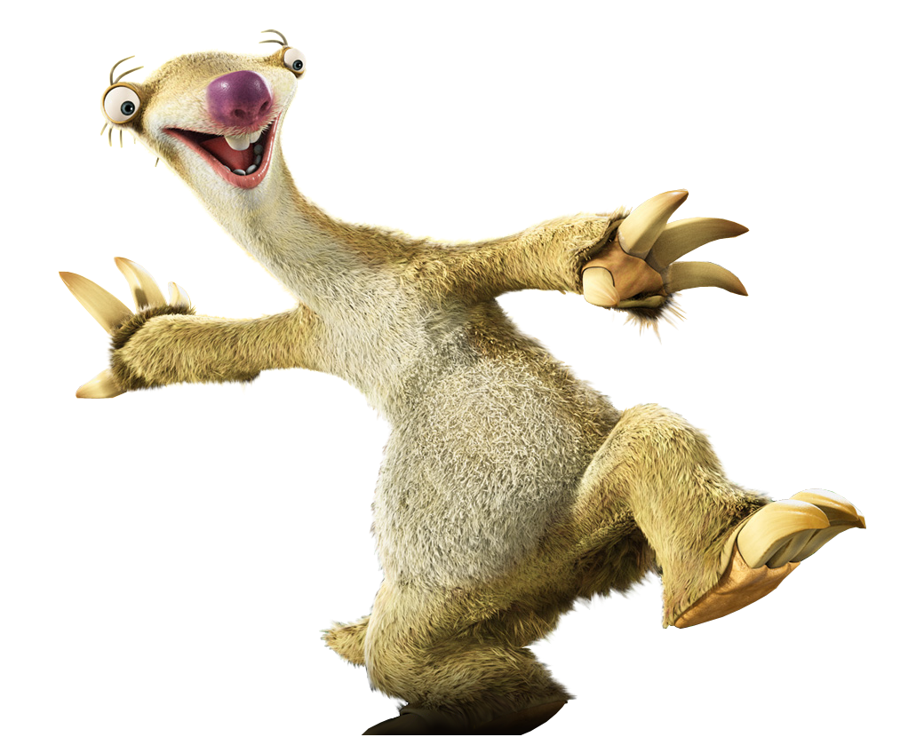
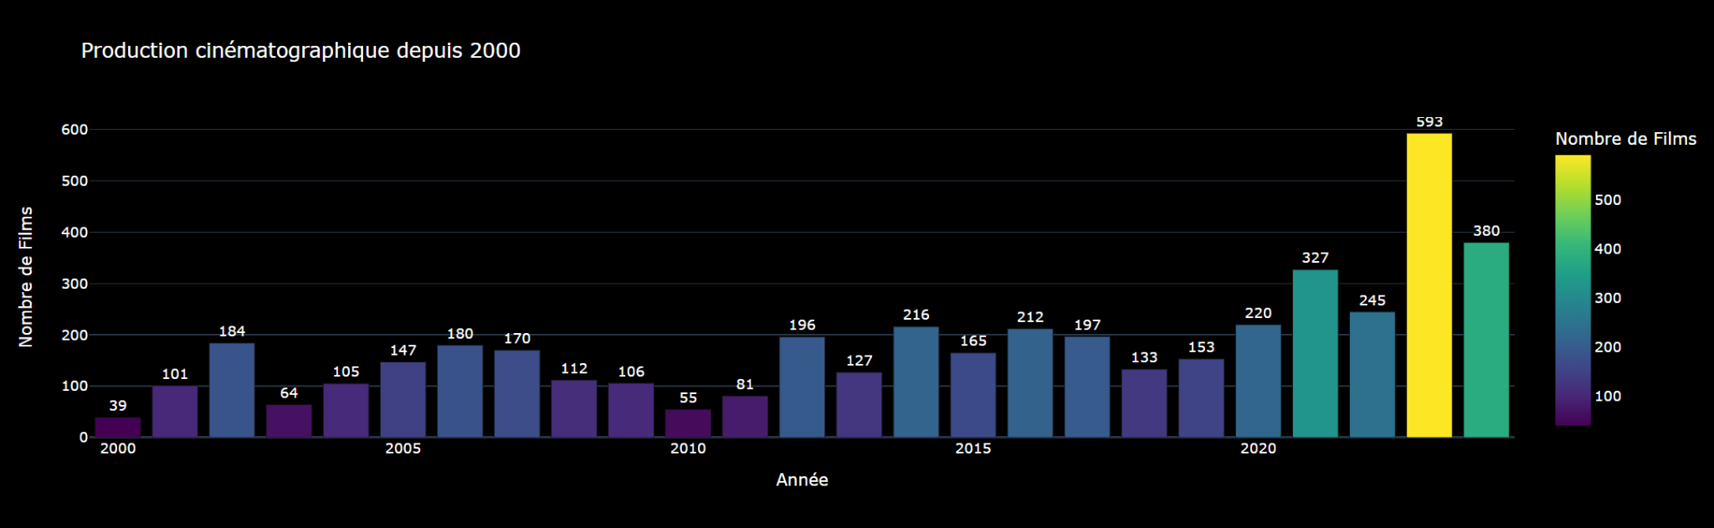

Production cinématographique depuis 2000

Slide 3



Comment faire le meilleure film ?

Slide 4
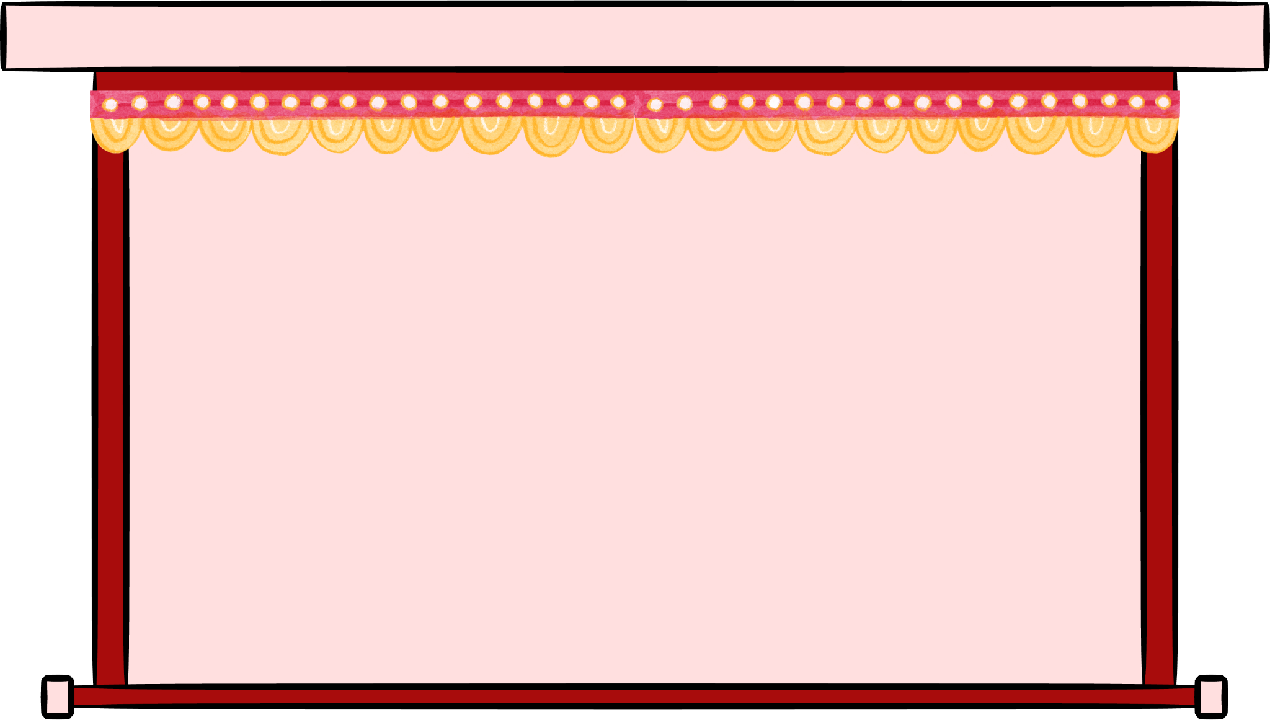

Dataset ?
Volume ?
10K
Données ?
Titre
année
certificat
durée
genre
rating / metascore
director /cast..
https://www.kaggle.com/datasets/amanbarthwal/imdb-movies-data

Slide 5
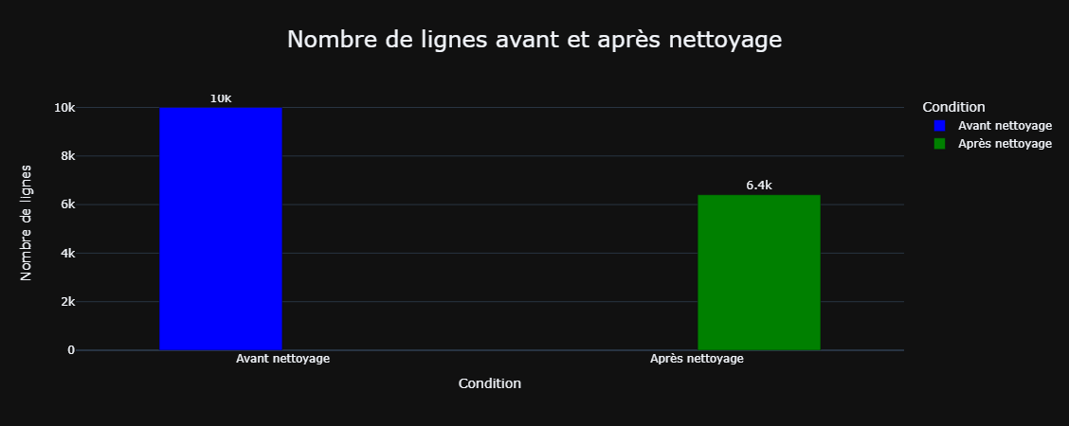
Nettoyage

Slide 6
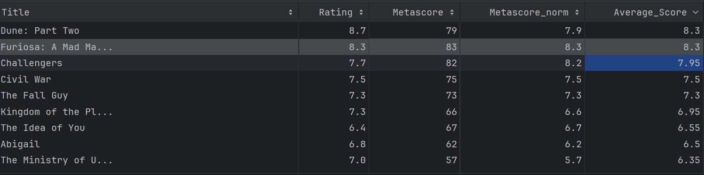
Quelle critère ?
Création d’un score moyen

Slide 7
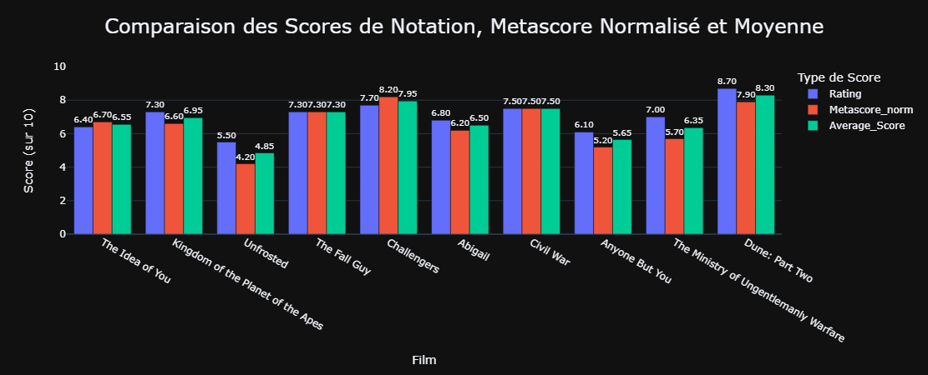
Average Score

Slide 8
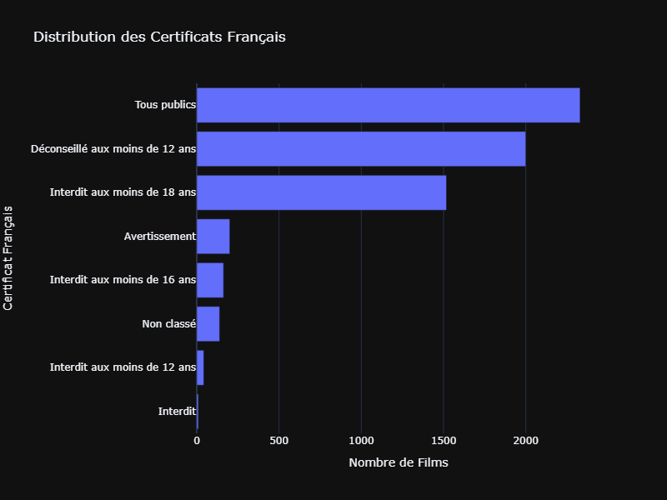
Certificats ?

Slide 9

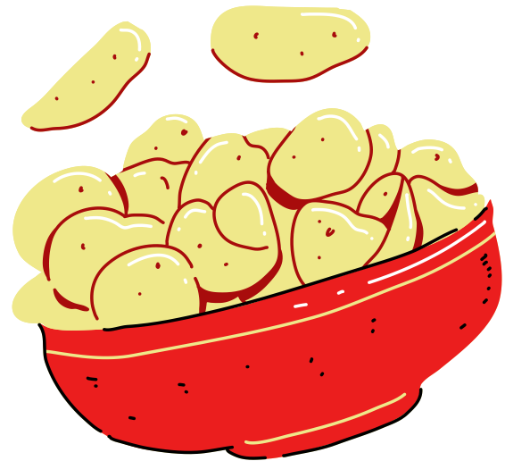
Comment procéder ?
Sur quoi se baser ?

Slide 10
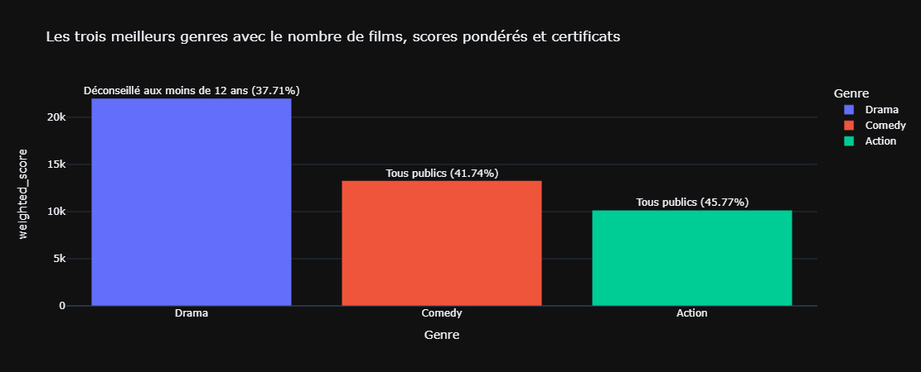
Top 3 genres

Slide 11
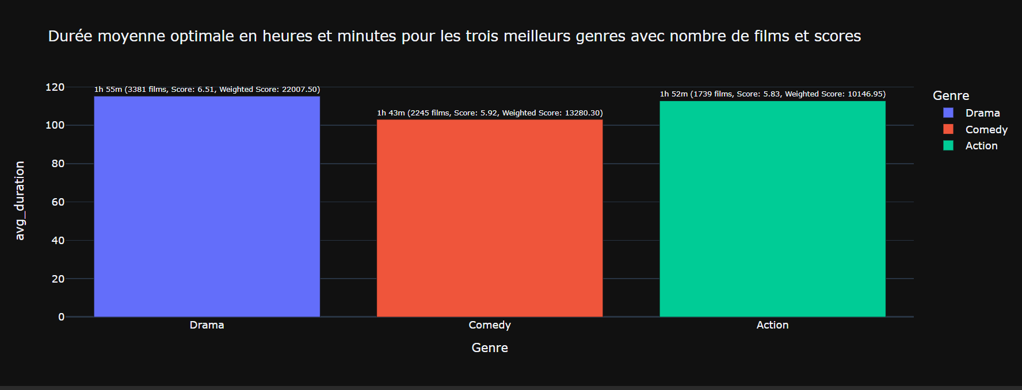
Durée optimal

Slide 12
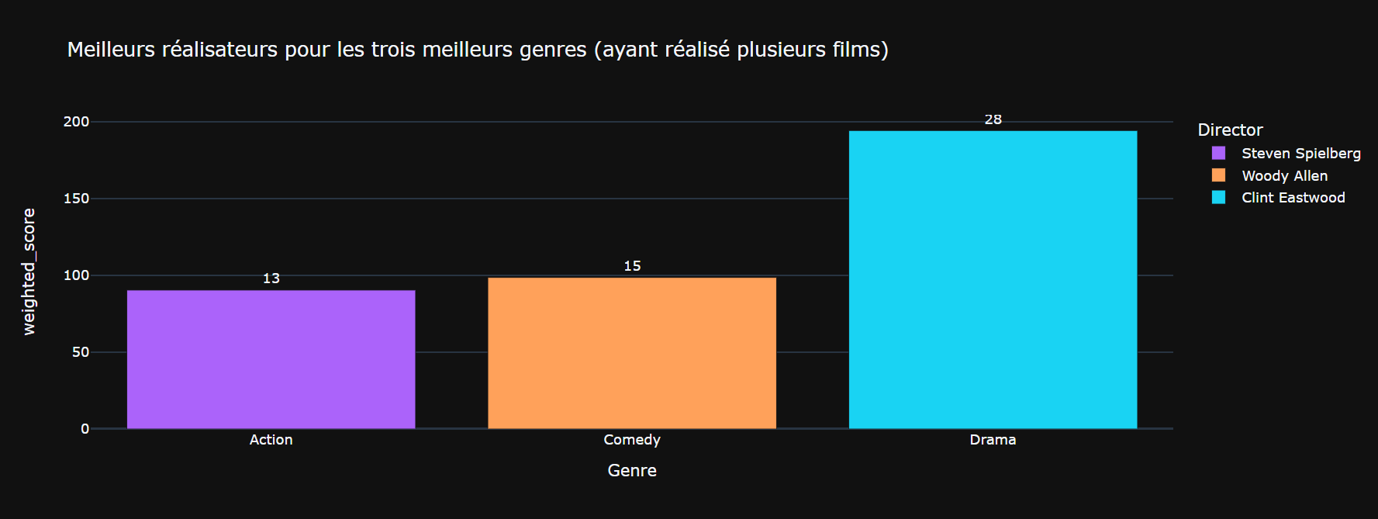
Réalisateur

Slide 13
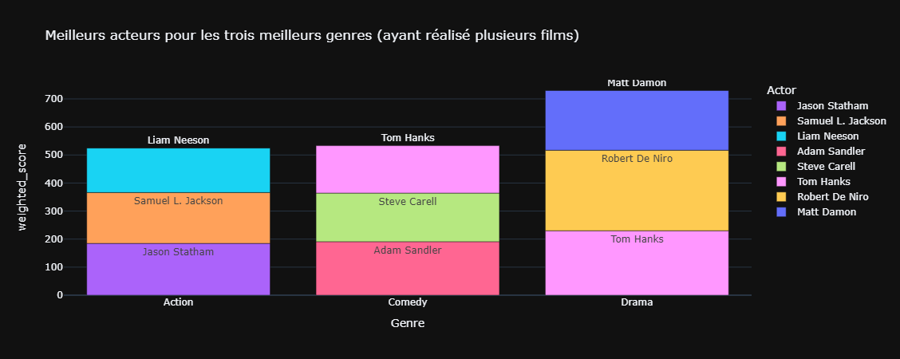
Acteur

Slide 14
Le meilleur film d’action
 | ACTION | COMEDY | DRAMA
Realisateur | Steven Spielberg | Woody Allen | Clint Eastwood
Acteur | Liam Neeson Samuel L. Jackson Jason Statham | Tom Hanks Steve Carell Adam Sandler | Matt Damon Robert De Niro Tom Hanks
Durée | 1H52 | 1H43 | 1H55
Certificats | Tous publics | Tous publics | Déconseillé aux moins de 12 ans

Slide 15

Le meilleur film d’action

